Slide 1

UBND QUẬN LONG BIÊN
TRƯỜNG MẦM NON HOA HƯỚNG DƯƠNG
CHỦ ĐỀ: GIAO THÔNG
Truyện: Kiến con đi ô tô
Lứa tuổi: 3 – 4 tuổi
Giáo viên: Nguyễn Thị Hương Mai
Thời gian: 15 – 20 phút
Năm học 2022 - 2023

Slide 2
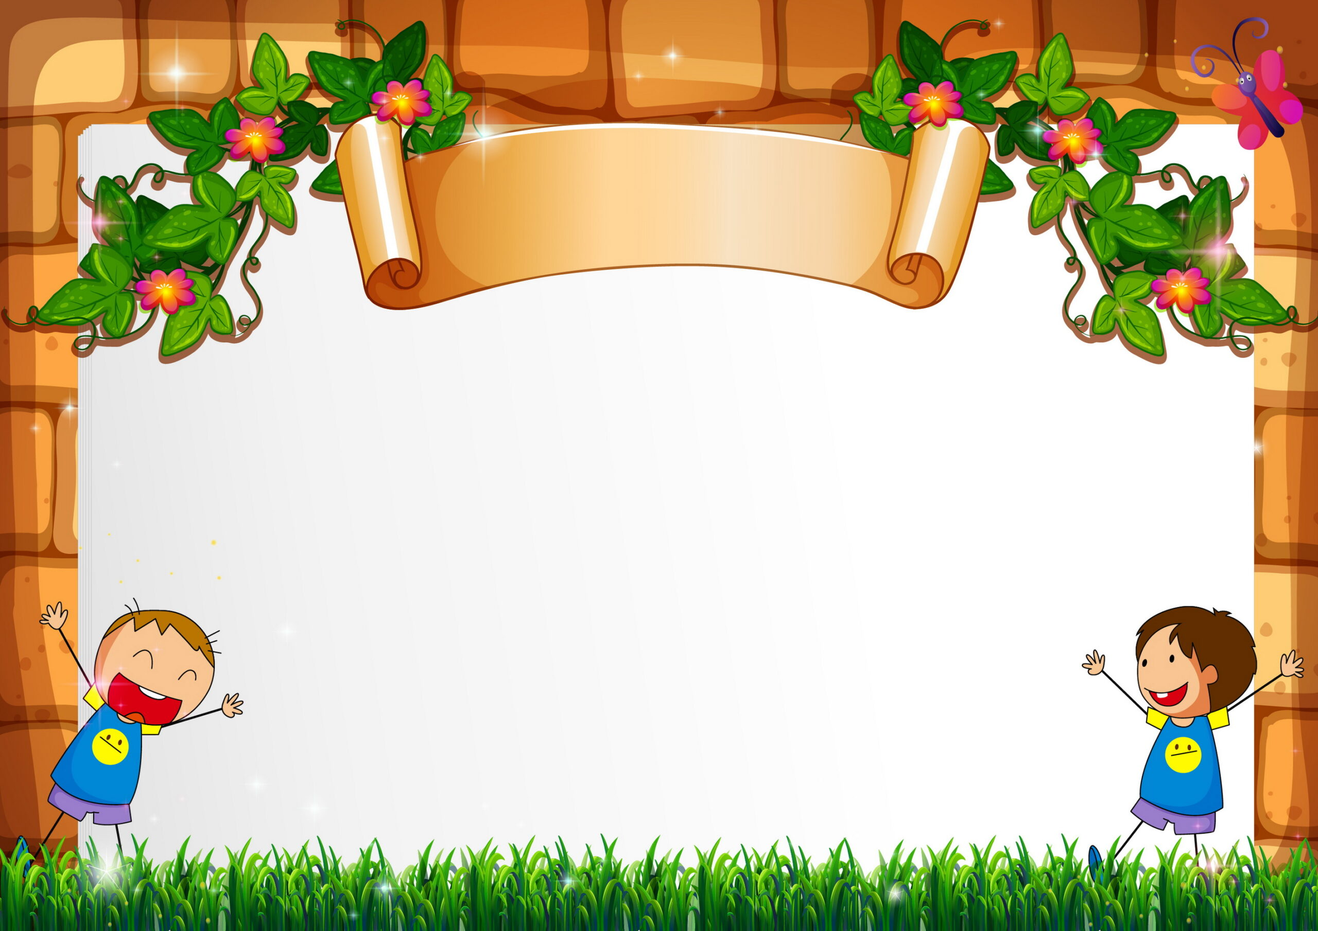
I Mục đích yêu cầu
1 Kiến thức:
- Trẻ nắm được tên chuyện, các nhân vật trong chuyện, hiểu được nội dung câu chuyện.
2 Kĩ năng:
- Phát triển ngôn ngữ mạch lạc cho trẻ. Trẻ biết nói đủ, đúng câu.
- Trẻ biêt diễn đạt ý của mình
3.Thái độ:
- Giáo dục trẻ biết nhường nhịn và giúp đỡ những người lớn tuổi.
- Ngồi học ngoan, chú ý.

Slide 3

II CHUẨN BỊ
1. Đồ dùng của cô:
- Que chỉ, bút bấm, bài giảng
- Tranh minh họa nội dung câu chuyện, .
- Mũ chó dê, khỉ, lợn, bác gấu, kiến con.
2. Đồ dùng của trẻ:
- Tâm lý thoải mái trước khi vào giờ học.

Slide 4
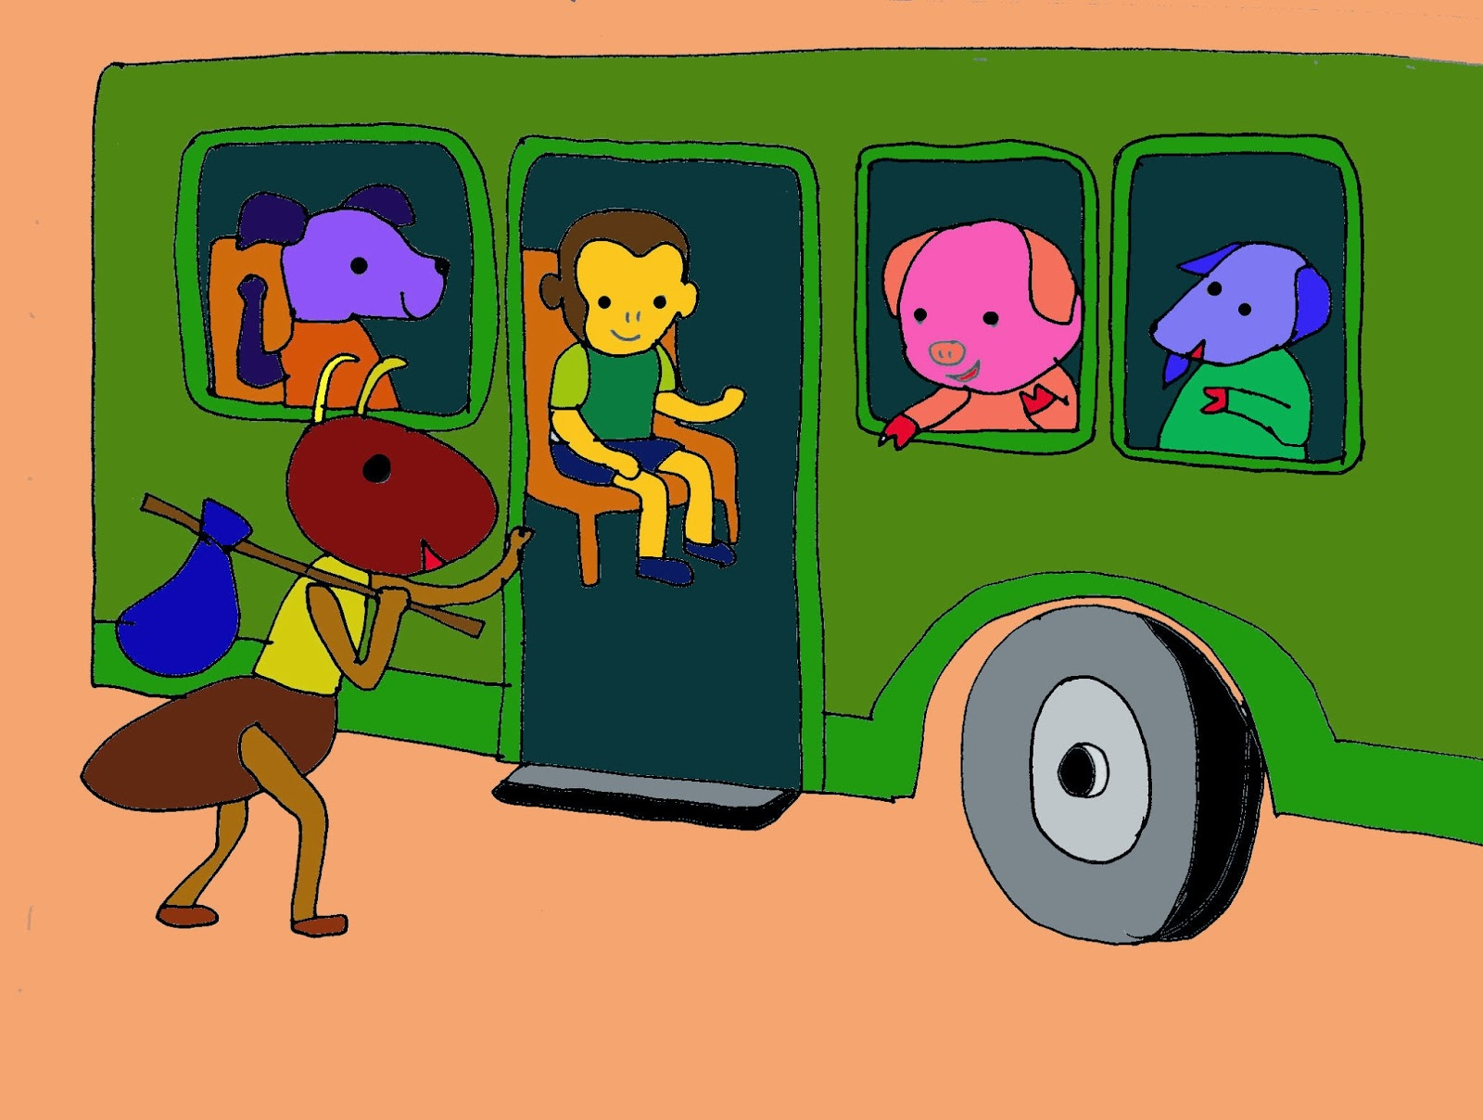
1. Ổn định tổ chức:
- Cho trẻ xem bức tranh "Kiến con đang leo lên xe buýt" và hỏi trẻ:
+ Bạn kiến đang làm gì? Trên xe đã xảy ra sự kiên gì?

Slide 5
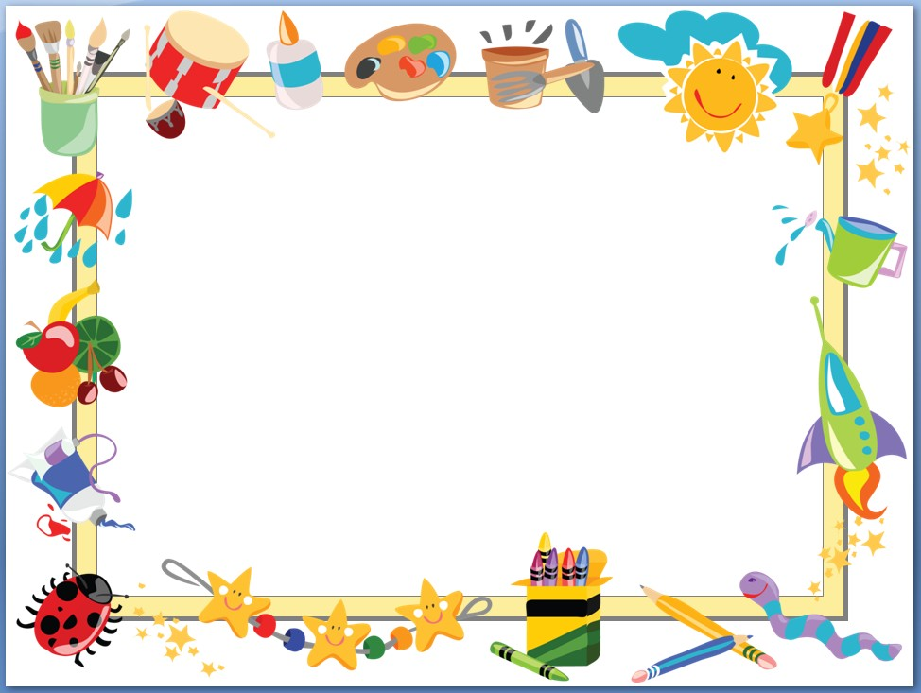
2. Phương pháp, hình thức – tổ chức
*Giới thiệu câu chuyện và kể mẫu cho trẻ nghe.
- Cô kể cho trẻ nghe toàn bộ câu chuyện lần 1 và hỏi trẻ:
+ Cô vừa kể câu chuyện gì?

Slide 6

Cô kể lần 2
kết hợp cho trẻ xem tranh minh họa.

Slide 7
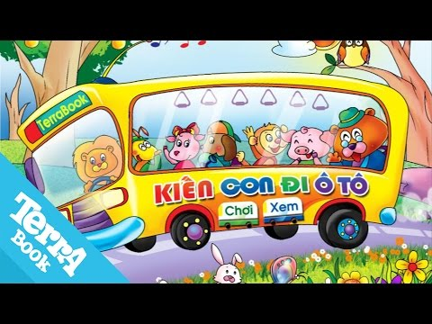

Slide 8
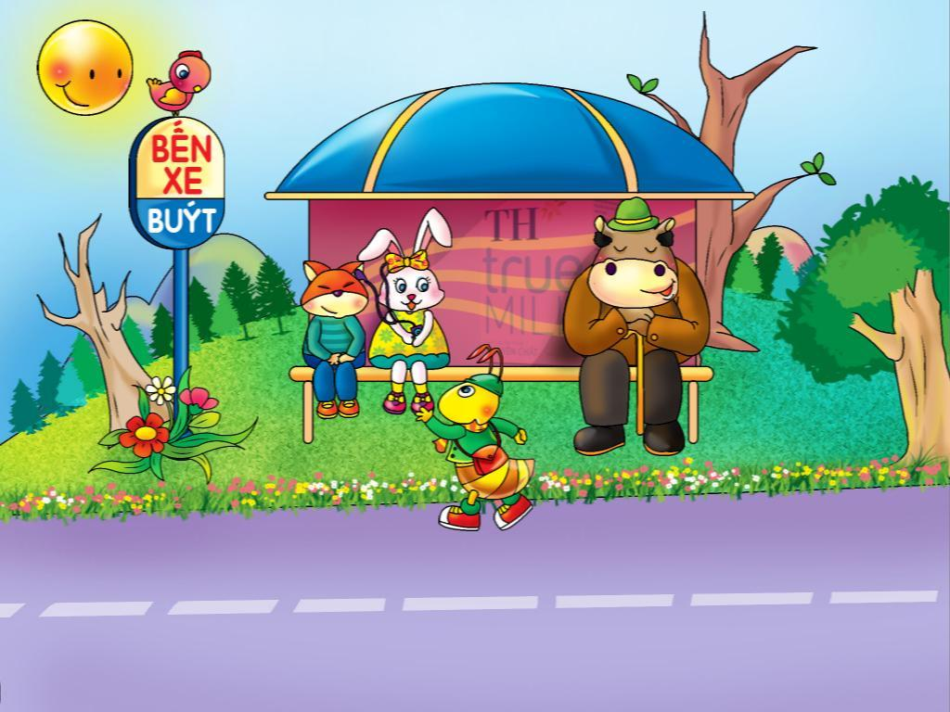

Slide 10
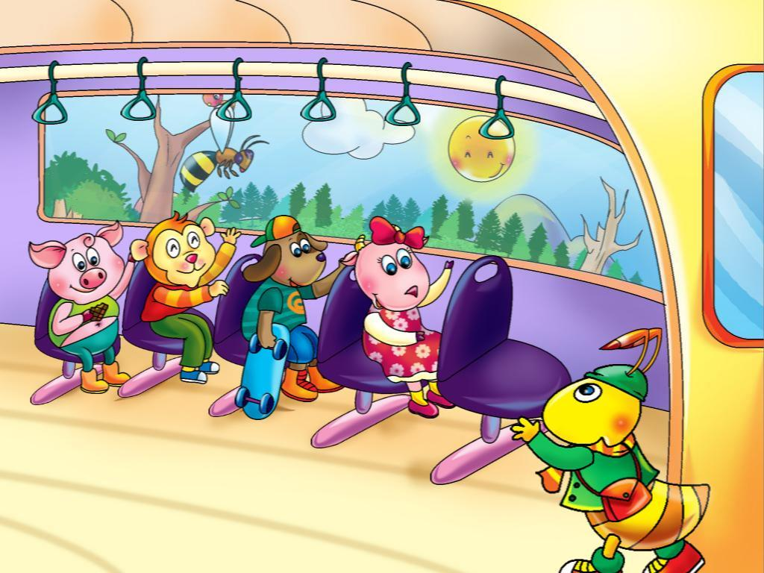

Slide 11
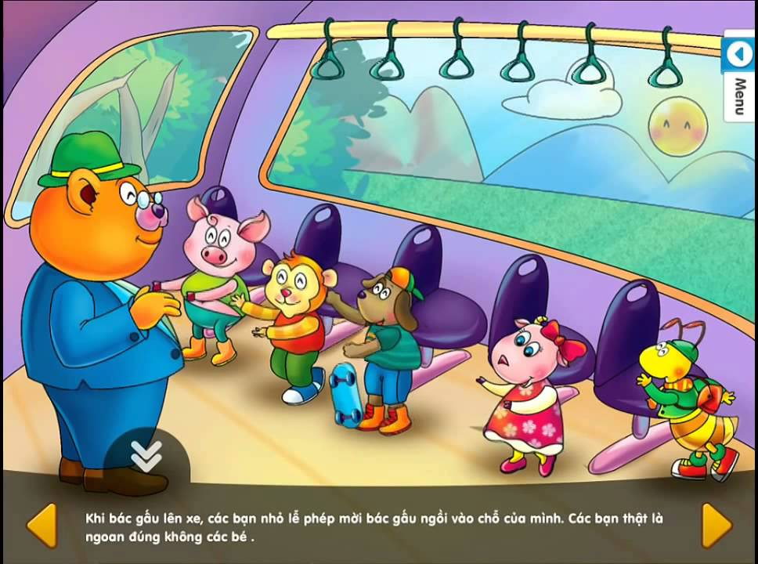

Slide 12
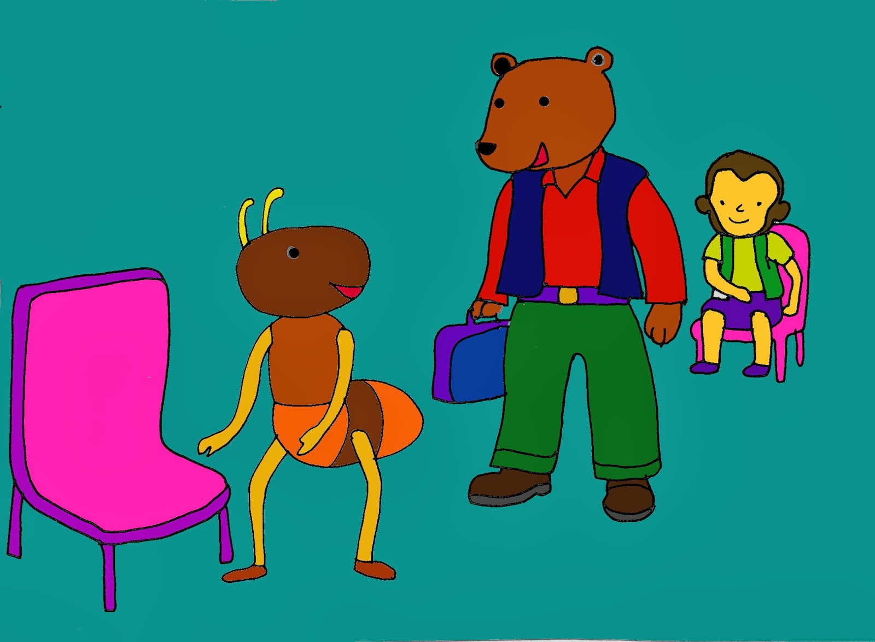

Slide 13
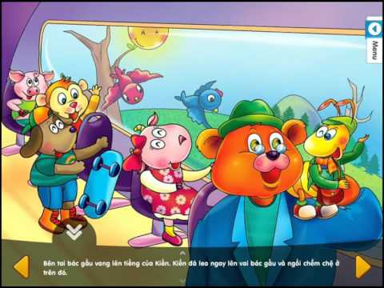

Slide 14

Đàm thoại về nội dung truyện

Slide 15
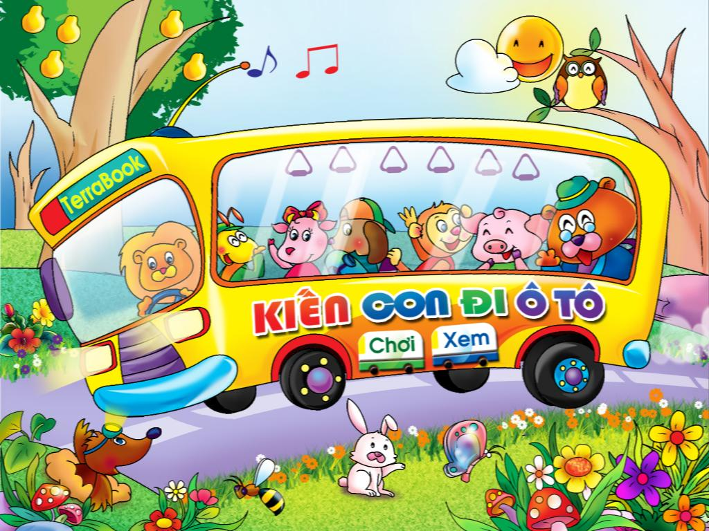
Các con vừa nghe cô kể câu chuyện gì?

Slide 16
Trong truyện có những nhân vật nào?

Slide 17
Kiến con đã đi đâu?

Slide 18
Điều gì đã xảy ra khi bác Gấu lên xe?

Slide 19
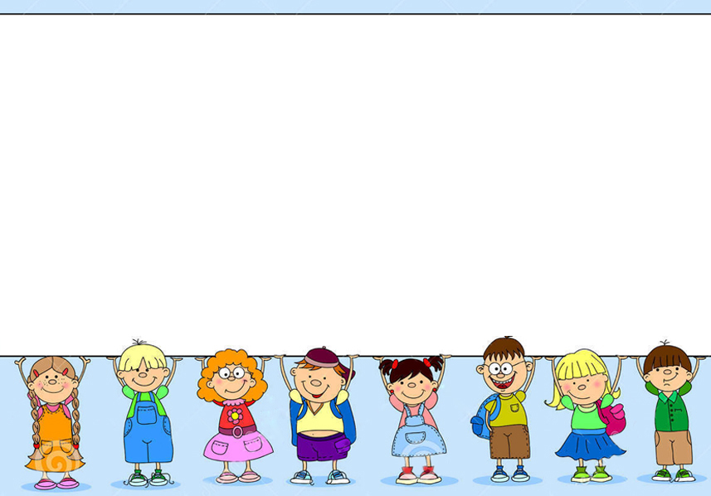
Qua câu truyện em thích nhất nhân vật nào? Tại sao?
Kiến con
Các bạn nhỏ khác: khỉ, lợn,…
Bác Gấu

Slide 20
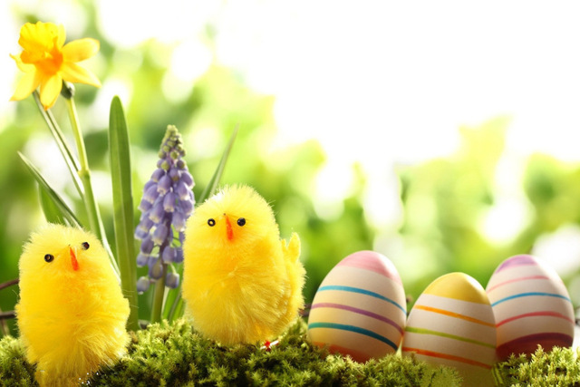
Các con đã được đi xe bus bao giờ chưa?
Nếu trên xe bus gặp người già các con phải làm gì?

Slide 21

GIÁO DỤC
Nhường ghế cho người già
Kính trọng người già
Cư xử lịch sự và văn hóa khi tham gia giao thông

Slide 22

3. KẾT THÚC!
CHÚC CÁC CON CHĂM NGOAN HỌC GIỎI!

